Slide 1

项目成果
G02
OurSudoku
-基于B/S架构的在线数独对战平台
汇报人：刘羽佳

Slide 2

展示内容
目录
项目概述
概要设计
CONTENTS
项目计划
详细设计
可行分析
实现测试
需求分析
总结

Slide 3
项目概述
01
选题背景
模块介绍

Slide 4
选题背景
数独是一个小众的益智游戏，大部分人对数独的认知仅仅停留在“知道规则”甚至“听说过”的层面，而导致这一现象产生的原因就是数独的娱乐性并没有那么高，对于大部分人来说“数独”甚至算不上是一个“游戏”。在这种情况下，数独这个需要较强推理能力、界面不美观的“游戏”自然就被大众放弃。
但也有一小部分人，他们喜欢推理、享受推理，成为了数独的忠实爱好者。但数独没有固定的圈子，没有固定的平台，一个数独爱好者想要遇到另一个数独爱好者只能全凭运气，而两人若是想要一较高下，则更是困难。在如此“恶劣”的发展环境下恶性循环，数独爱好者的人数只会越来越少，最终这个世界上是否还存在“数独”都是未知。

Slide 5
选题背景
在这种背景下，我们的选题目的非常明确：
打造一个可供所有数独爱好者交流学习PK的平台，在这里，他们可以分享自己的心得，加他人的好友，与陌生人/好友来一场刺激的数独对决。这对于一个常年“孤身一人”的数独爱好者来说，无疑是一个交友的绝佳平台，也是展现自己实力的快捷途径。留住老玩家，吸引新玩家，给数独爱好者提供一个固定的圈子，让数独这个具有独特魅力的游戏不至于消散在时间长河中
Notes:
打造一个可供所有数独爱好者交流学习PK的平台，给数独爱好者提供一个固定的圈子
让数独这个具有独特魅力的游戏不至于消散在时间长河中

Slide 6
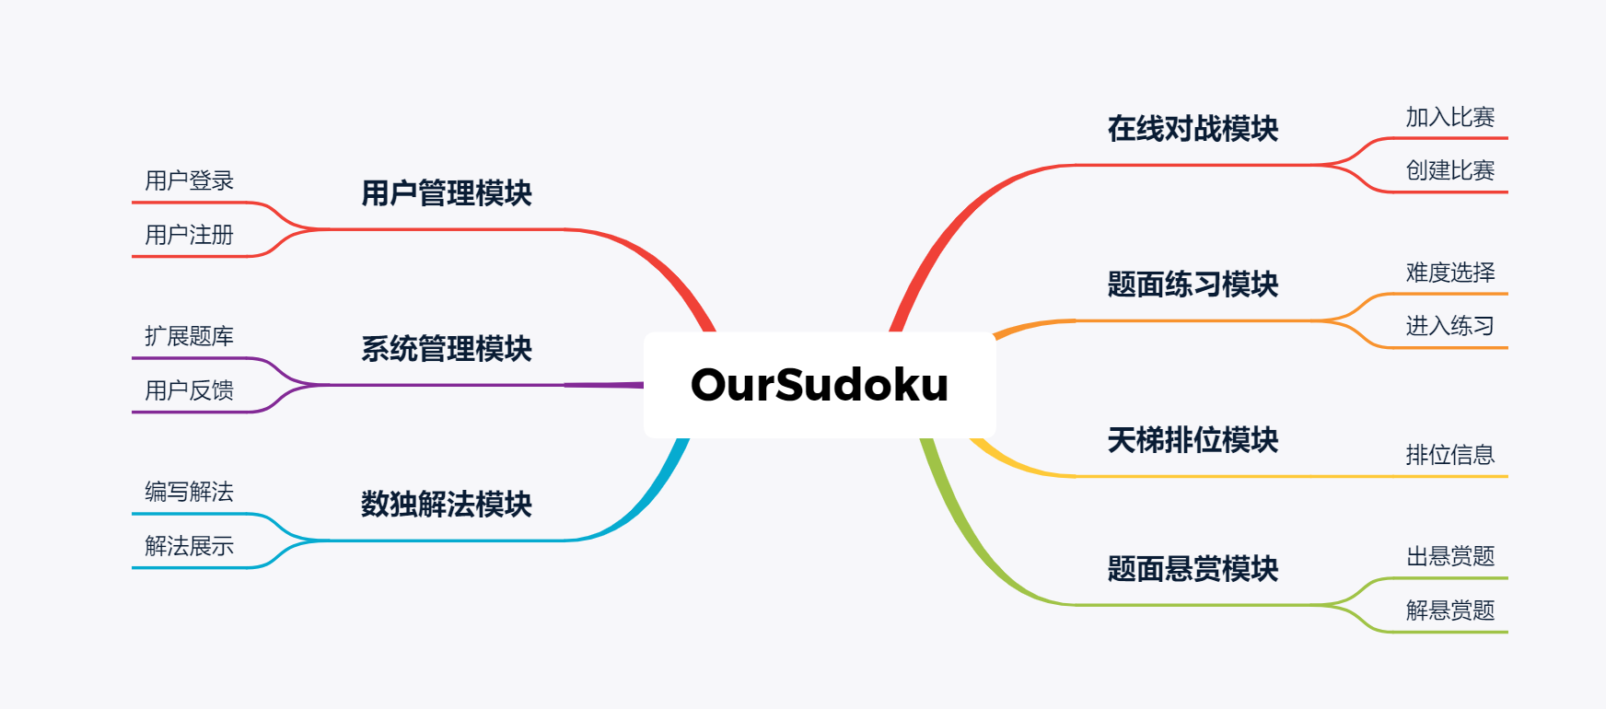
模块介绍
Notes:
我们的目的是为了搭建一个数独在线对战平台
主要模块有：题目练习模块、天梯排位模块、在线对战模块、数独解法模块、题目悬赏模块、用户管理模块和系统管理模块。
题目练习模块里有本平台内置的题库，提供大量练习题给用户选择。题目分1-9级，与比赛的1-9级相对应，用户可以在这里提高自己的水平，也可以体验不同等级的题目难度，以确定最适合自己的等级。
天梯排位模块是衡量用户实力的标准，排位信息会列出本平台的所有用户排名以及分数。
在线对战模块是用户获得天梯积分的唯一途径，用户可以加入比赛，也可以自己创建比赛。
数独解法模块提供给用户分享自己对某题的解法或者经验的途径。
题目悬赏模块里的题目都是用户提供的，如果用户心血来潮想自己出题，则可以把题目提交到悬赏平台，系统判断合法后会把题目加入到悬赏题库。
用户管理模块是用户管理自己信息的途径。
系统管理模块负责让管理员处理用户的反馈信息，以及可批量新增题目，由管理员新增的题目会被加入到练习题库中。

Slide 7
项目计划
02
里程碑
任务集
甘特图
项目计划

Slide 8
按照瀑布模型以及课程进度，有以下几个里程碑
实现测试
前端：刘羽佳
开发组长/后端：张鑫
测试组长：张鑫
项目管理
项目经理：刘羽佳
项目总结
组长：刘羽佳
选题评审
项目经理：刘羽佳
架构师：张鑫
开发组成员：潘言
系统设计
需求 可行性分析
架构师：张鑫
项目经理：刘羽佳
架构师：张鑫

Slide 9
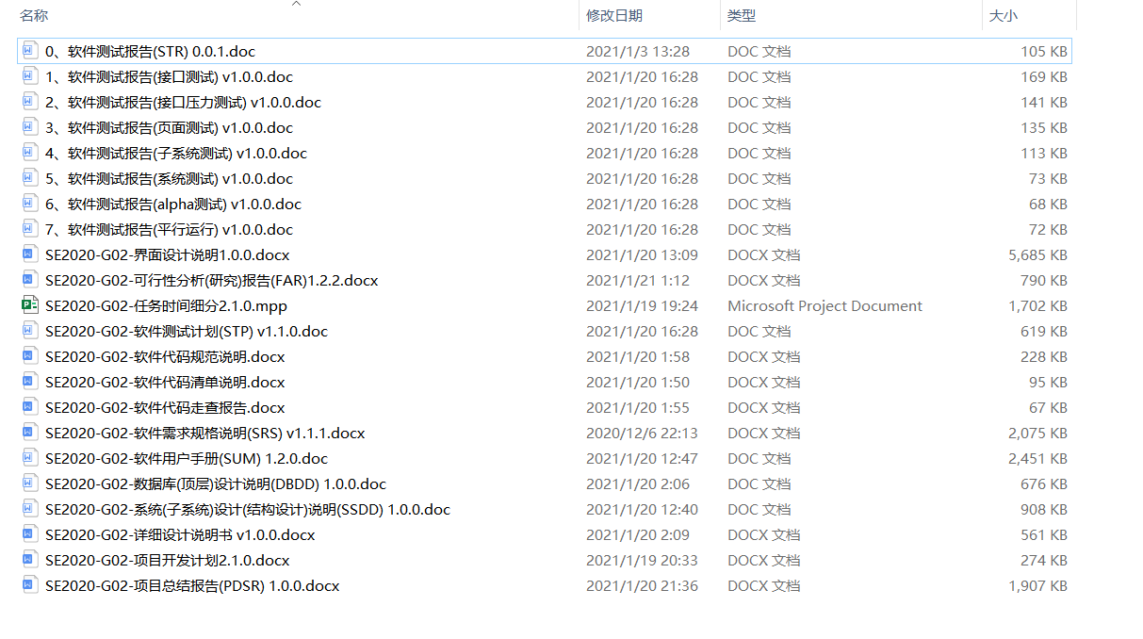
任务集

Slide 10
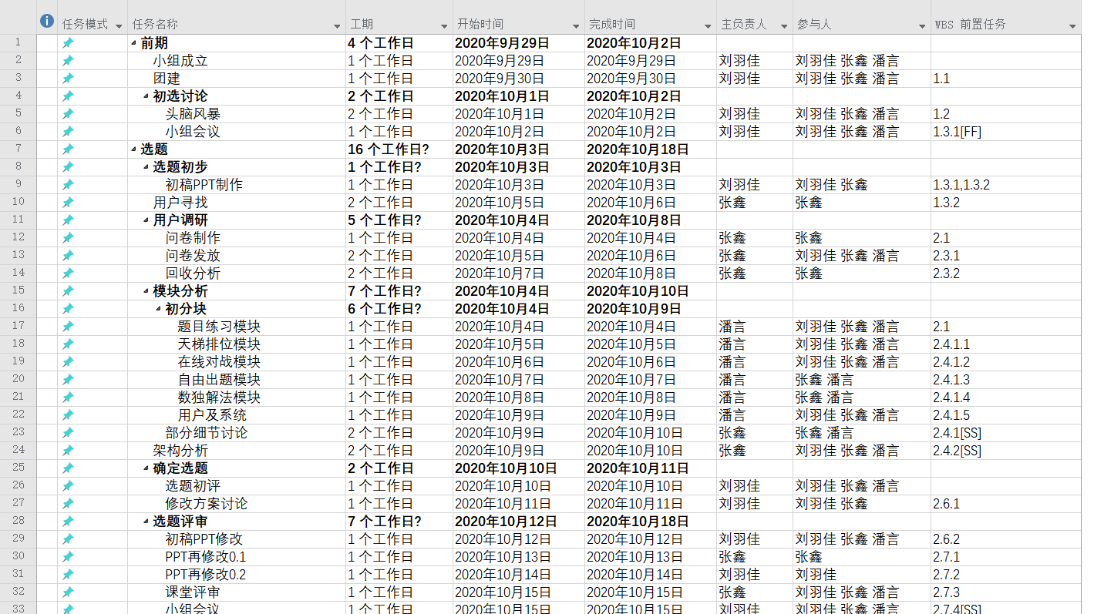
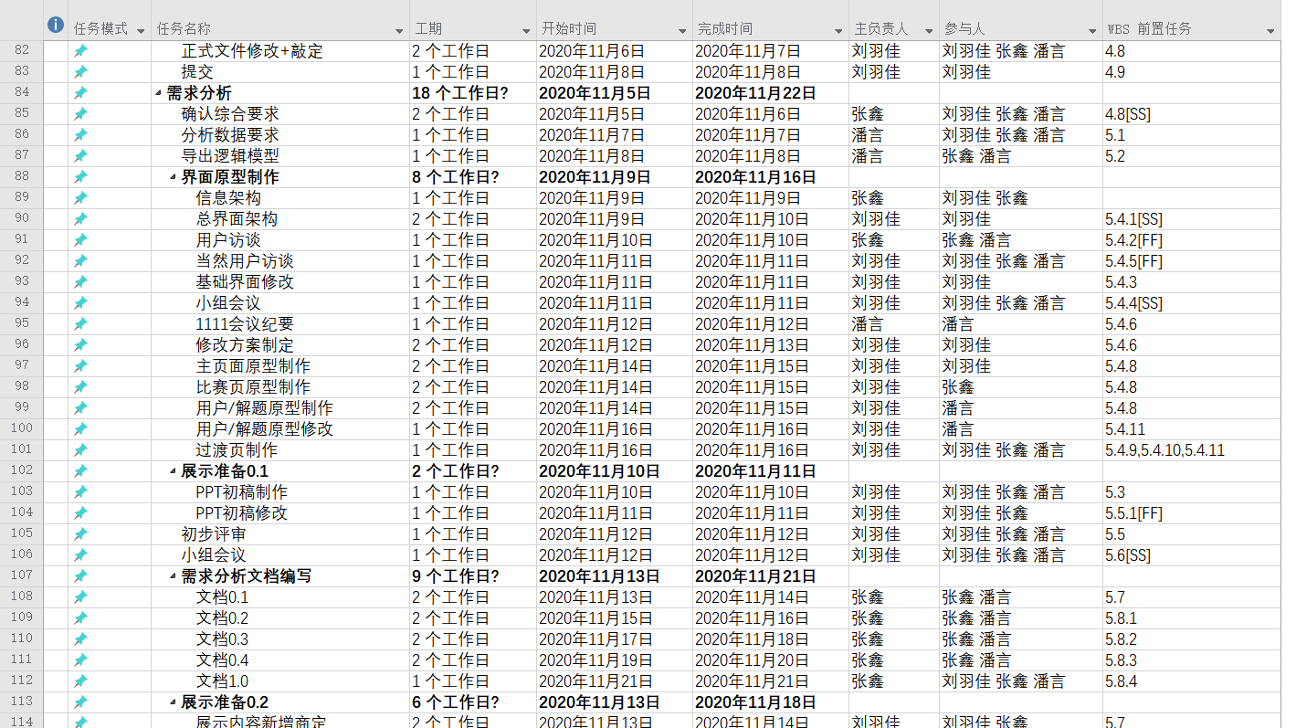
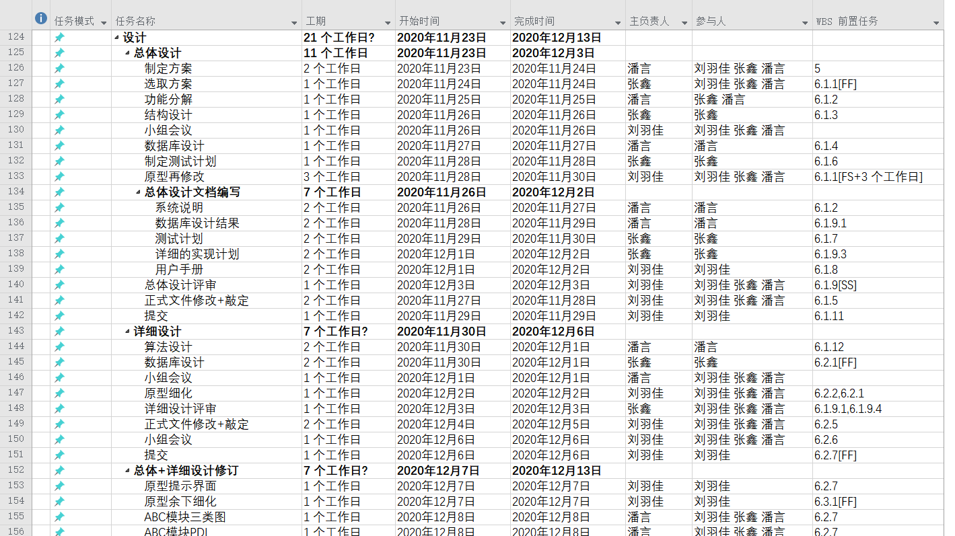
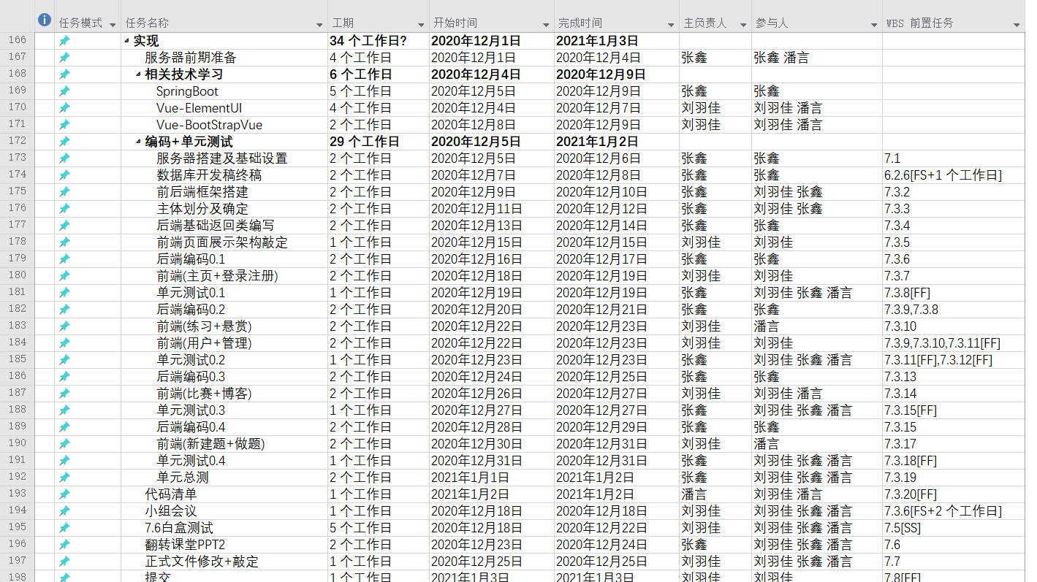
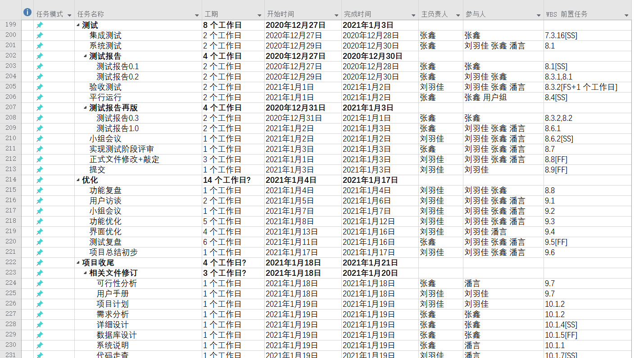
甘特图

Slide 11
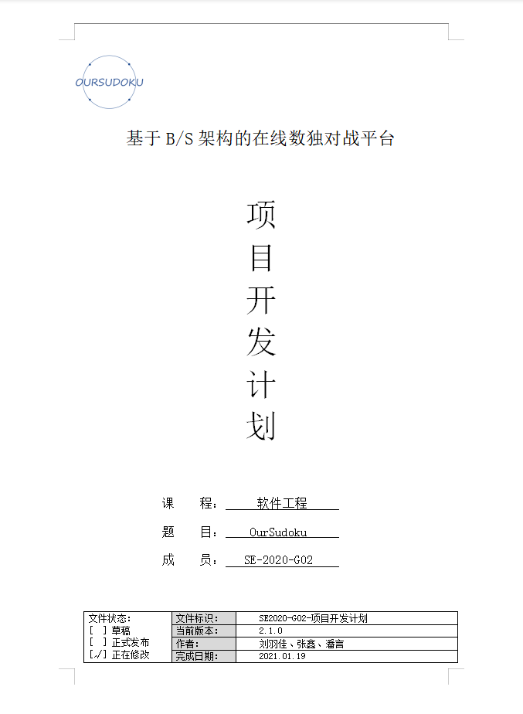
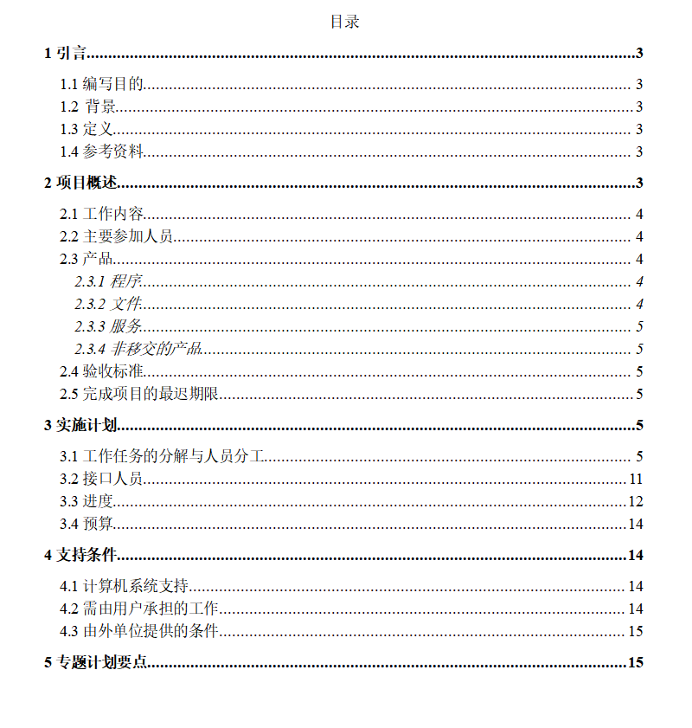
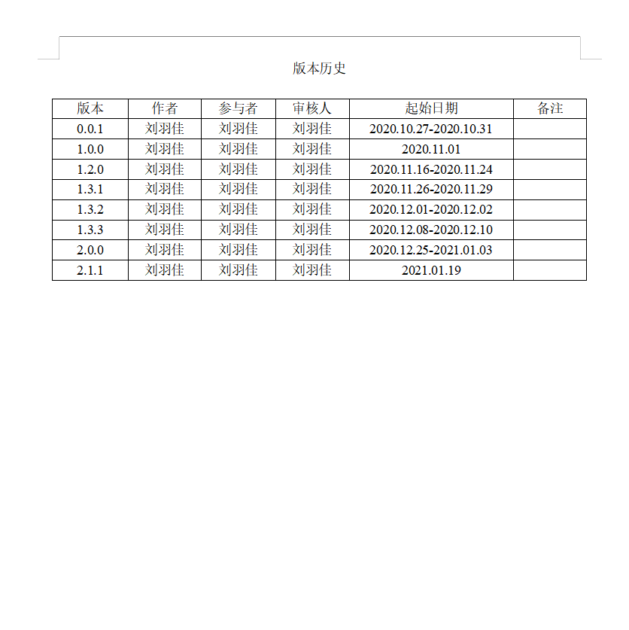
项目计划文档

Slide 12
可行分析
03
关键技术
可行性分析

Slide 13


关键技术
本平台采用B/S架构，所以存在前端网页和后端服务器，但服务器上即有后台运算，也有前端页面构成，所以主要是两个技术。
前端技术，前端页面采用vue；vue.js作为比较流行的前端框架，拥有现成的组件和模板，可以实现较为复杂、优美的界面。
后端技术，后端采用springboot；springboot作为比较流行的后端框架，由于采用了java语言，所以其在数据库操作以及服务的计算上，都有很大的先天优势，方便开发者合作开发，分块开发。

Slide 14










使用工具
界面设计
版本控制

Slide 15
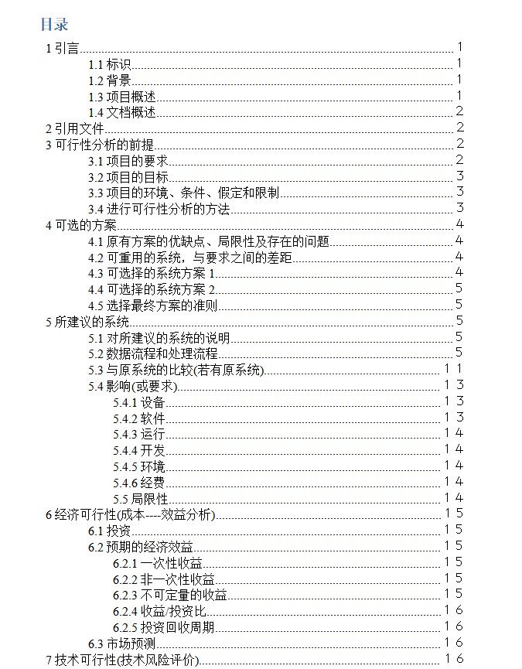
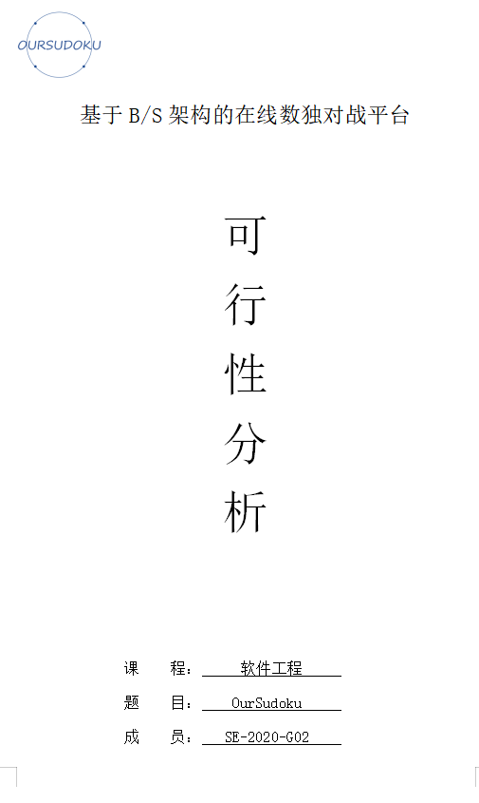
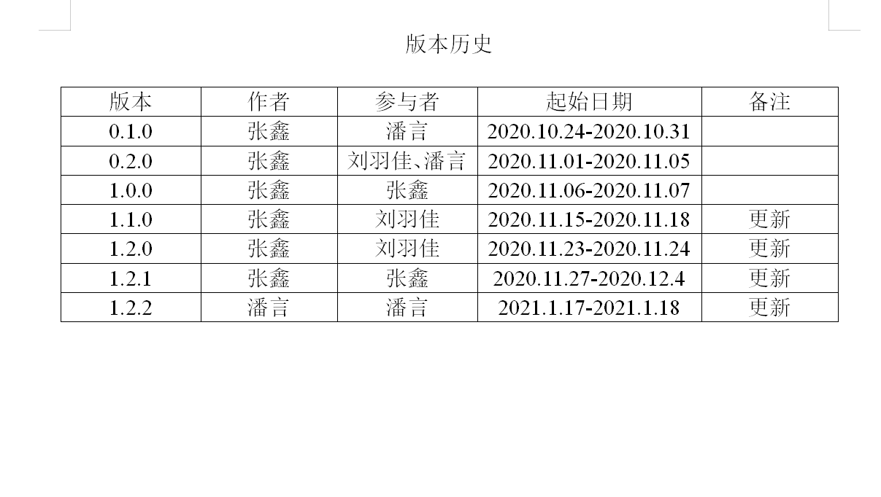
可行性分析文档

Slide 16
需求分析
04
用户类别
界面原型
用户反馈
需求文档

Slide 17

用户类别
普通玩家
对数独游戏有基本的了解，平时偶尔玩数独来锻炼自己的逻辑思维，主要是通过数独来锻炼自己的理性思考的能力。
骨灰级玩家
特别喜欢玩数独游戏，对数独游戏有着极深的感情，另外还对数独游戏有着自己独到的理解，甚至可以自创解法。
系统管理员
管理员作为本项目的运行维护人员，对界面的要求应该不高，因为管理员主要是针对各种信息进行增删查改。
当然用户
作为本项目的支持者，当然用户yc老师也作为一个对数独游戏了解并不多的用户，可以对我们的平台提出一些更具建设性的意见。

Slide 18
用户代表
栾吉泽
戴妍
男，2018级财务管理专业
女，2019级视觉传达设计专业
01
02
03
04
王灵霜
章振宇
女，2018级计算机科学与技术专业
男，2017级软件工程专业
Notes:
我们选择了四名同学作为我们的普通用户代表
为了尽可能保证全面，我们的用户代表有男有女，有计算分院也有非计算分院

Slide 19
用户代表：特别组
岑盛泽
男，2018级软件工程专业
特别用户&&非数独爱好者
05
06
苗皓淇
男，2018级软件工程专业
数独大神
Notes:
骨灰级玩家我们选择了苗好奇作为用户代表
岑盛泽则是在解法分享模块提出了不少极具参考价值的需求

Slide 20
用户代表：其他
项婕蓉
女，2019级计算机科学与技术专业
管理员用户代表
07
08
杨枨老师
当然用户&&非数独爱好者
Notes:
当然用户代表当然是YC老师
XJR作为我们的管理员用户代表

Slide 21
用户访谈
时间地点：2020-11-09 21:10 理四一楼大厅
人员：G02小组成员+数独爱好者四名成员
时间地点：2020-11-09 22:00 明德-413
人员：张鑫&&岑盛泽
时间地点：2020-11-09 22:30 明德-409
人员：张鑫&&潘言&&苗皓淇
时间地点：2020-11-11 17:00 理四-504
人员：G02小组成员+杨枨老师

Slide 22
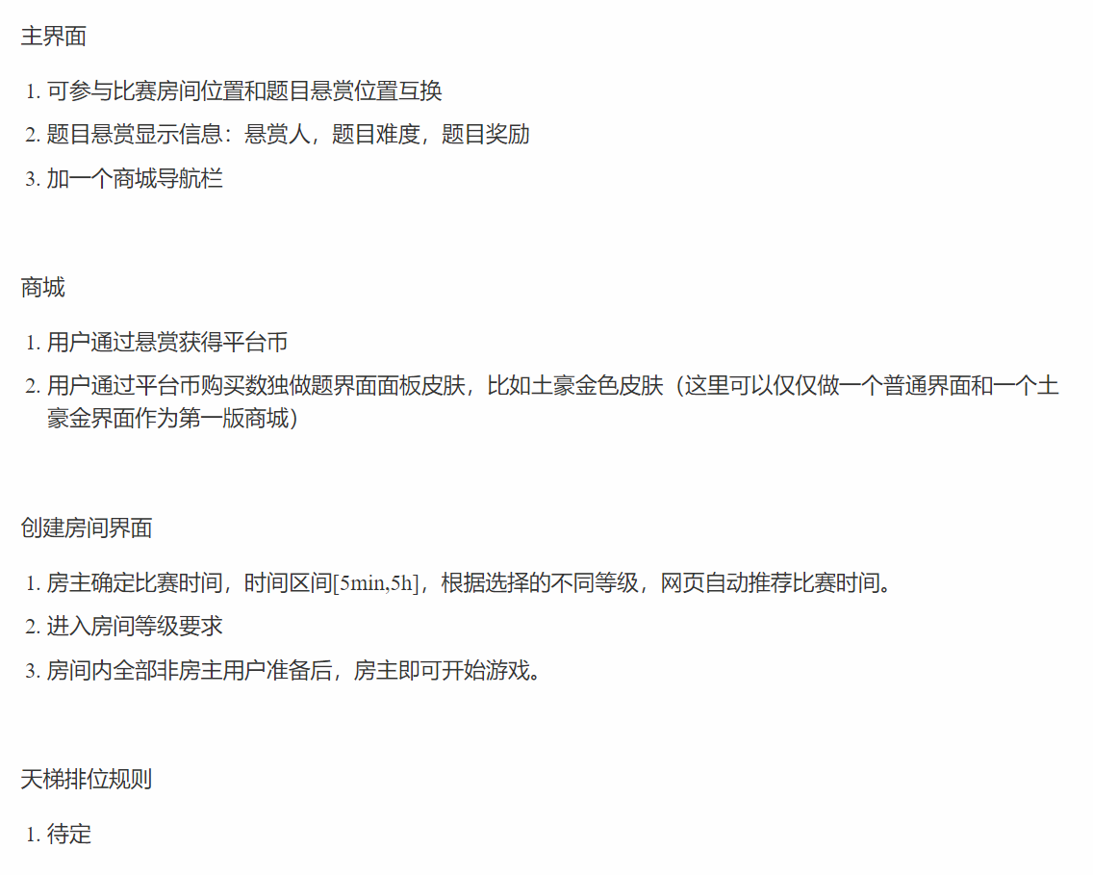
用户访谈
经过和非当然用户的访谈过后
我们对需求变更进行了收集

Slide 23
访谈结果
时间：2020-11-11 17：00
地点：理四-504
人员：G02小组成员+杨枨老师
经过和当然用户的访谈后，当然用户对我们的原型的满意度极低，并发现了我们原型的关键问题：原型过于简陋，甚至不能称之为原型，只是粗略的线框图，各功能板块也没有展现完整，更别提对于用户而言十分重要的各种展示细节，所以我们决定把原型初稿推翻重新再做一遍。
尤为重要的一点，是希望我们将网站的最主线功能整体走一遍。

Slide 24
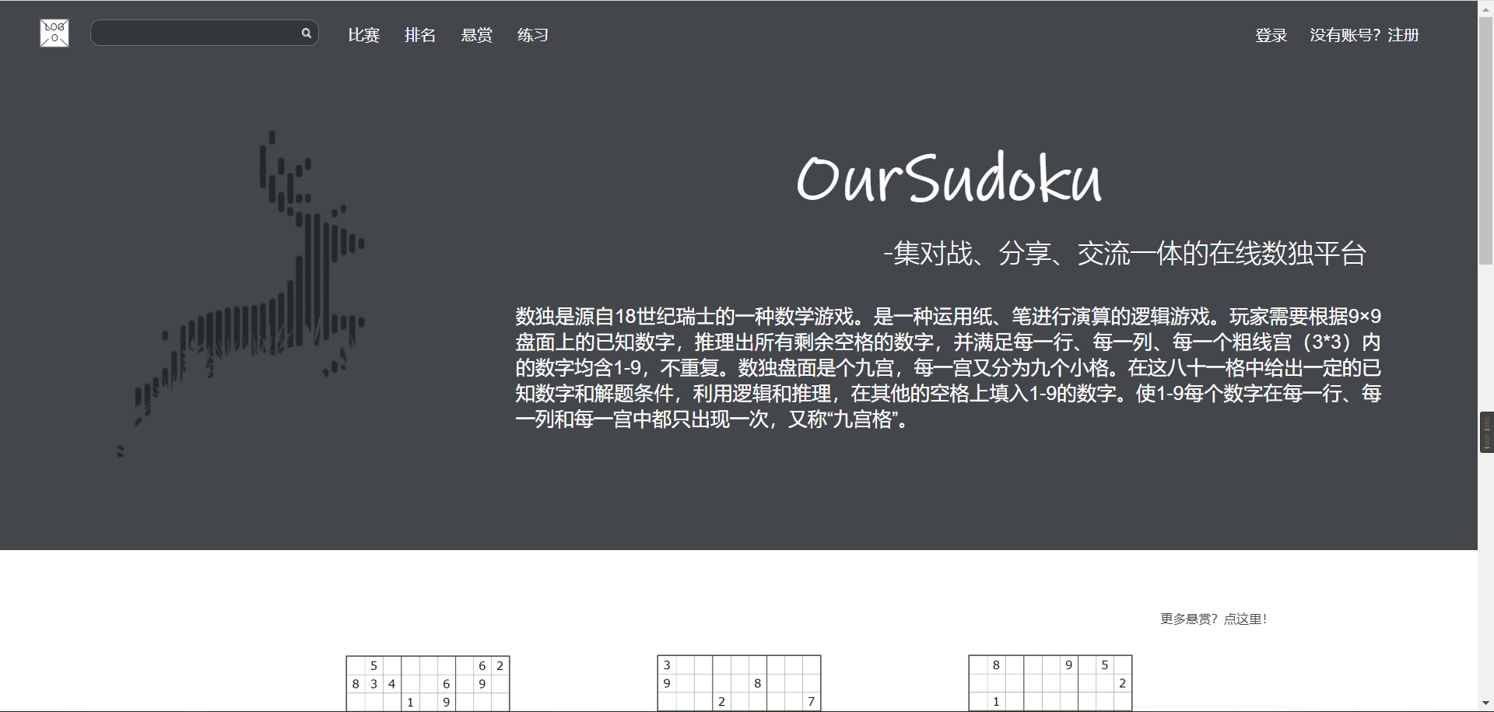
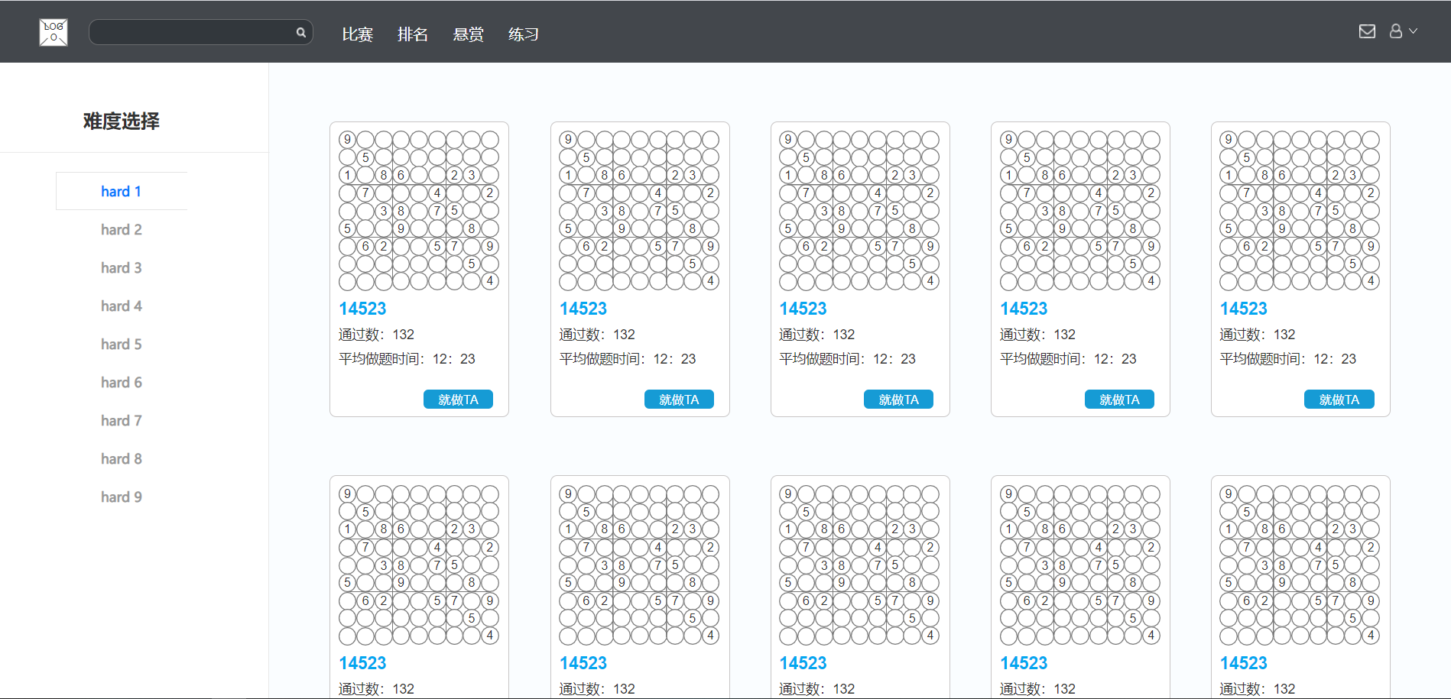
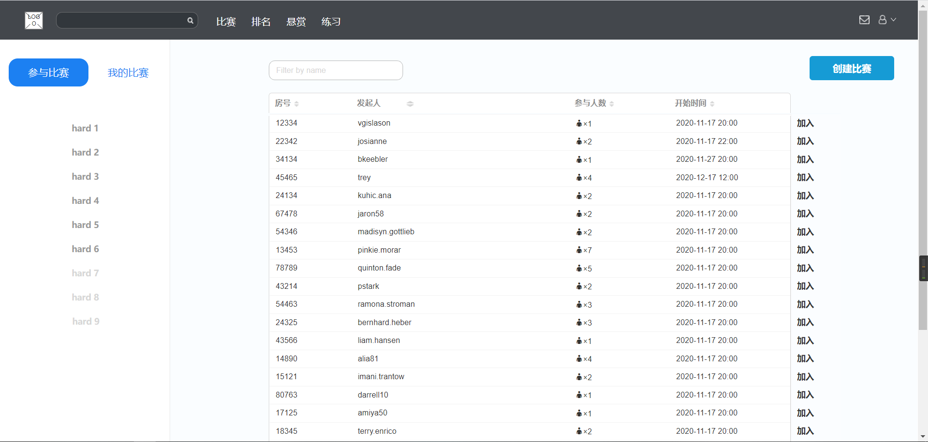
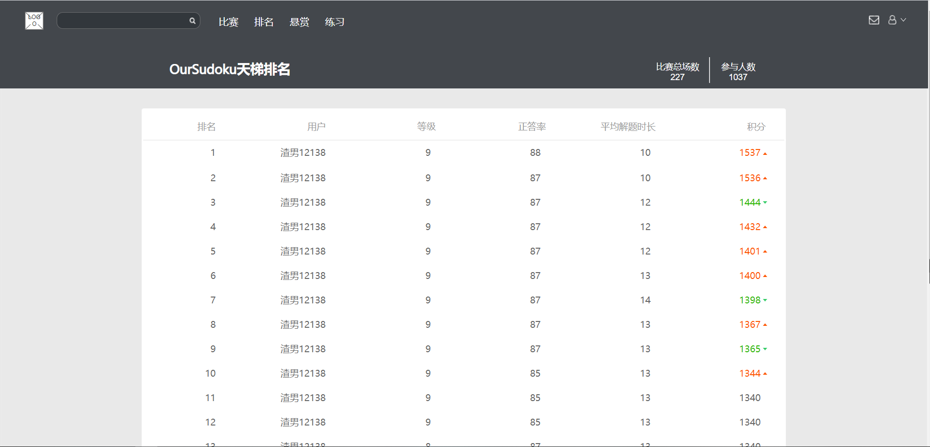
界面原型

Slide 25
功能需求：以比赛为例
意图和背景：数独自古以来是一个单人的益智游戏，而且受众较小，数独爱好者难以在生活中遇到其他数独爱好者，这也是导致数独受众小的原因，如此循环，数独只会越来越小众化。而本平台的推出则是想打破这个局面，以同台竞技为基础，让各路数独爱好者互相PK、互相交流，促进数独的发展。
目标：能够实现多名用户在同一房间进行实时对战，并在有用户提交正确答案后向房间内的所有其他用户更新比赛排行榜。
1
3
2
所采用方法和技术：主要采用前端向后端发送请求，获取题面信息，并通过在数据库中建立房间表的形式达到同一房间内的用户同时对战的目的，在用户提交答案后将用户的答案传到后端，由于数独答案的唯一性，后端只需要判断传入的答案是否满足数独形成的条件即可。比赛的排行榜会每隔10s刷新一次，借此达到同一房间同步排行榜的目的。

Slide 26
非功能需求：以比赛为例
适应性需求：本网站应适应各种不同尺寸的电脑
环境需求：本网站需要在联网环境下的电脑浏览器上运行
硬件需求：可以联网、有浏览器的电脑，可正常使用的键盘，可正常使用的鼠标，主频在1.5GHz-2.6GHz之间的CPU，容量2G以上的内存
任意一款浏览器（如Google Chrome，Firefox，360等）
性能需求：所有的响应应在0.5s内触发，最迟不超过1s，并在加载时给用户“正在加载”的提示信息

Slide 27
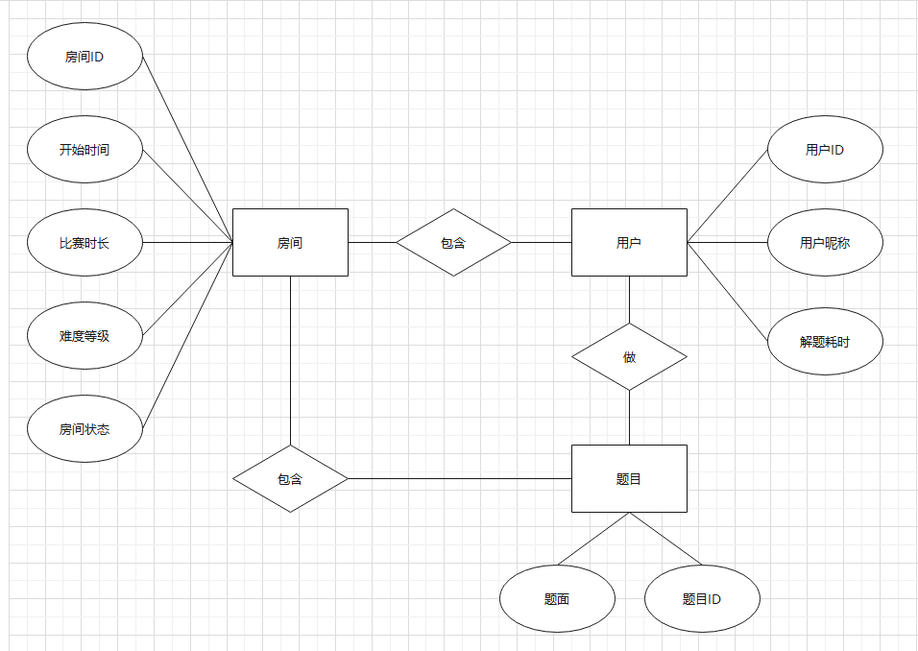
E-R图：以比赛为例

Slide 28
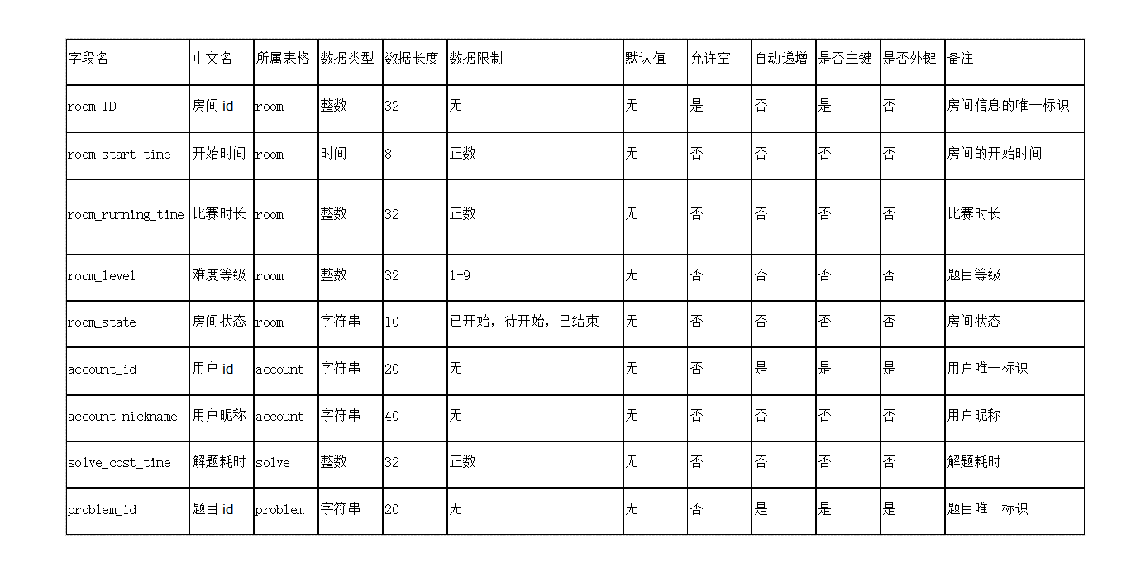
数据字典：以比赛为例

Slide 29
概要设计
05
概要设计
模块结构
HIPO图
业务流图

Slide 30
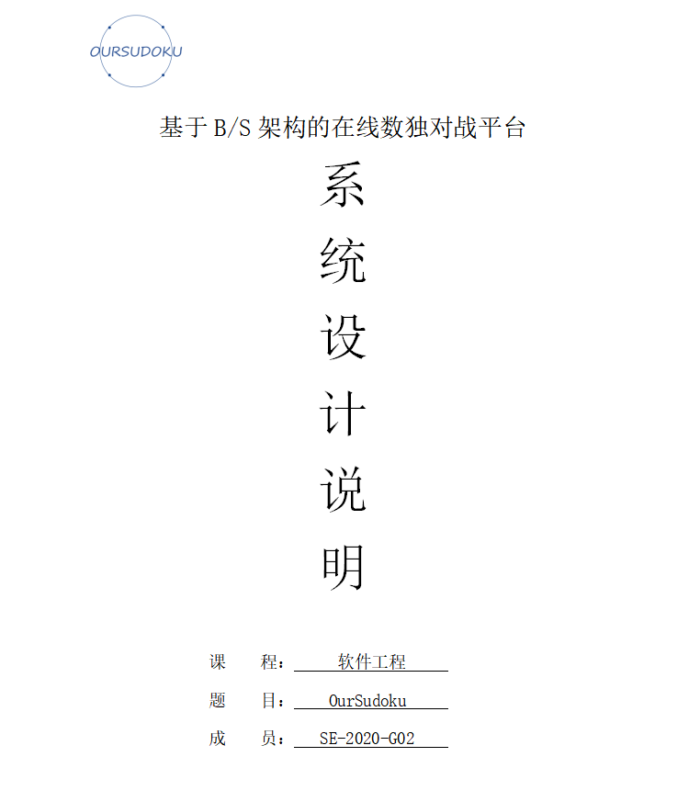
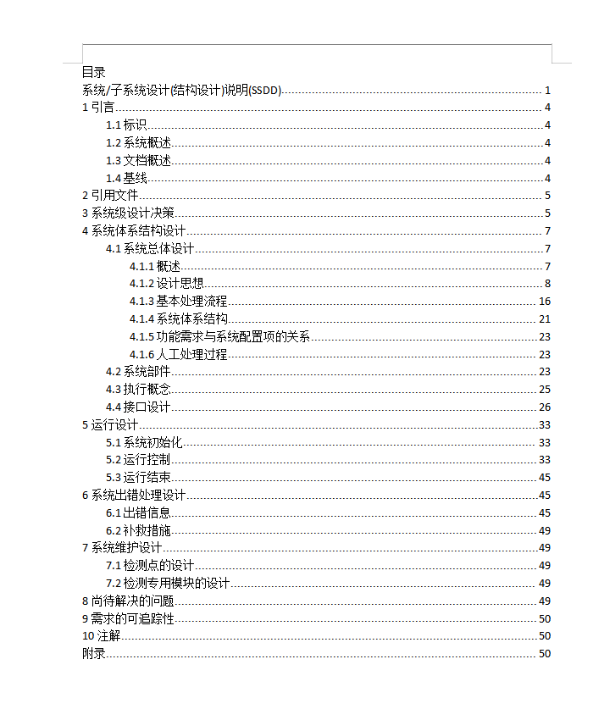
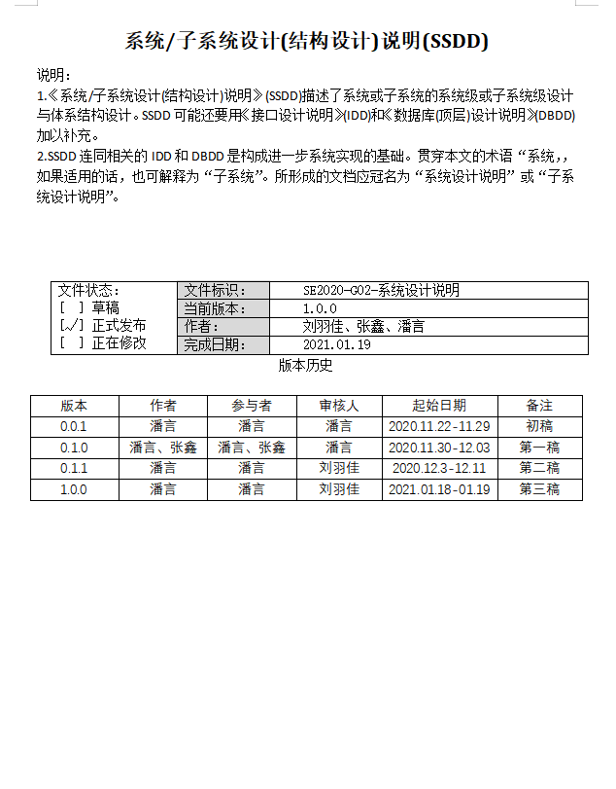
概要设计

Slide 31
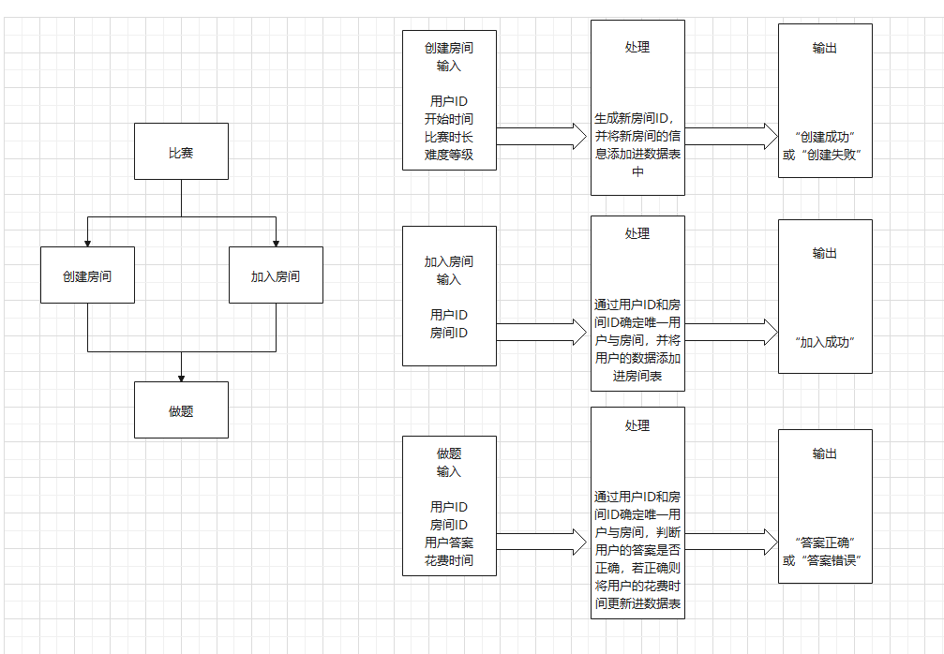
HIPO图：以比赛为例

Slide 32
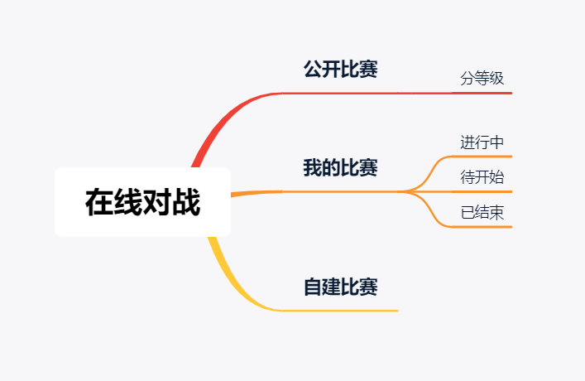
模块结构：以比赛为例
Notes:
在线对战模块分为三个子模块，分别为公开比赛，我的比赛和自建比赛。
公开比赛。公开的比赛按照等级划分展示。
我的比赛。我的比赛按照类型进行划分，分为进行中、待开始和已结束三种。
自建比赛。用户可以通过创建比赛来自由进行比赛。

Slide 33
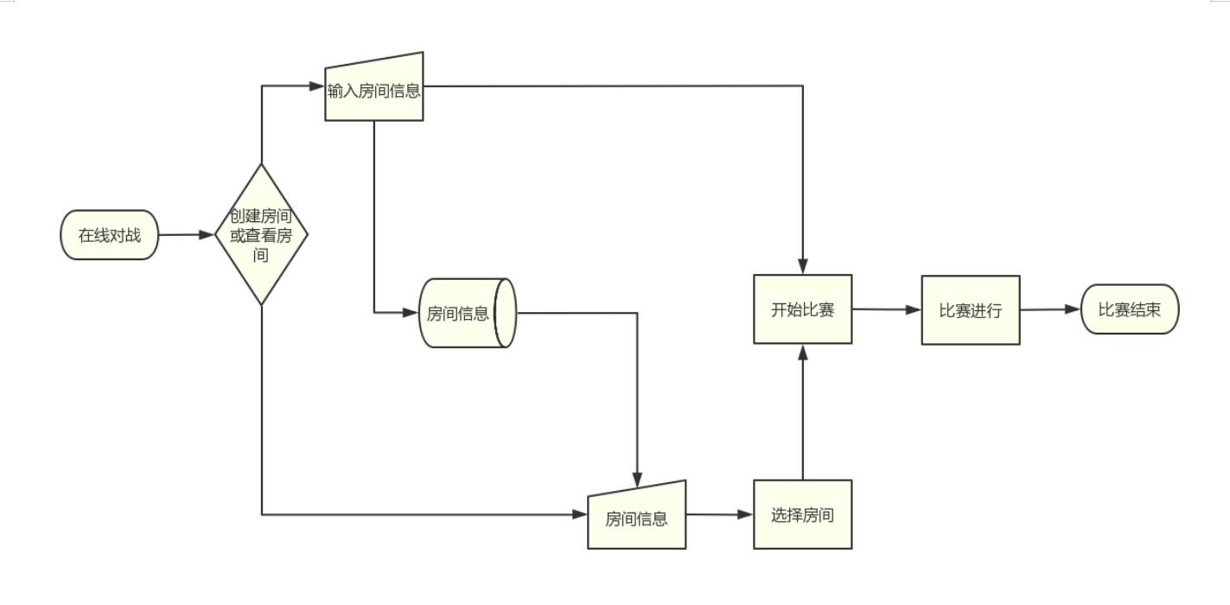
业务流图：以自建比赛为例
Notes:
在线对战模块的处理流程图，需要在线对战，不同模式有不同的选择，如创建房间需要输入党建信息，接着平台将房间信息录入房间信息数据库，即可开始比赛；如果时查看房间，则平台会从房间信息数据库中获取房间信息，生成房间信息的界面，用户需选择房间，选择后即可开始比赛。

Slide 34
详细设计
06
界面设计说明
数据库设计
关键算法设计
接口/PDL

Slide 35
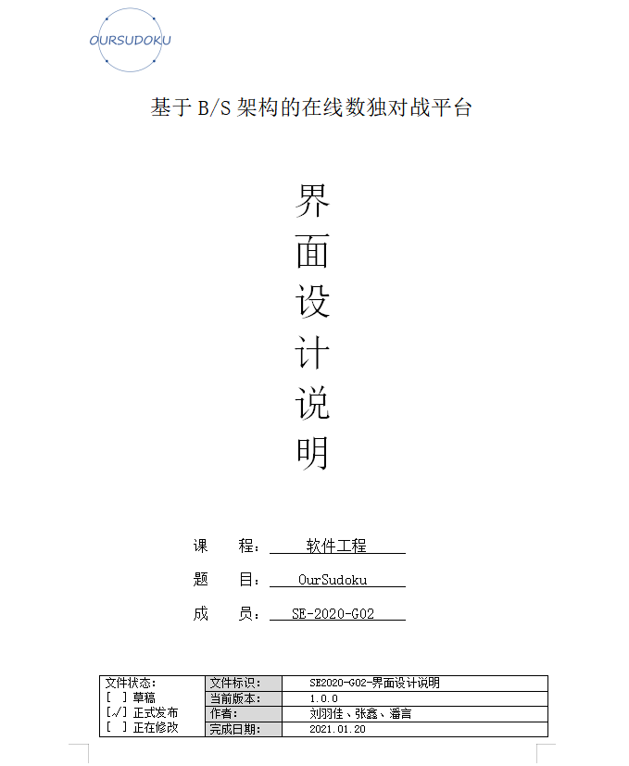
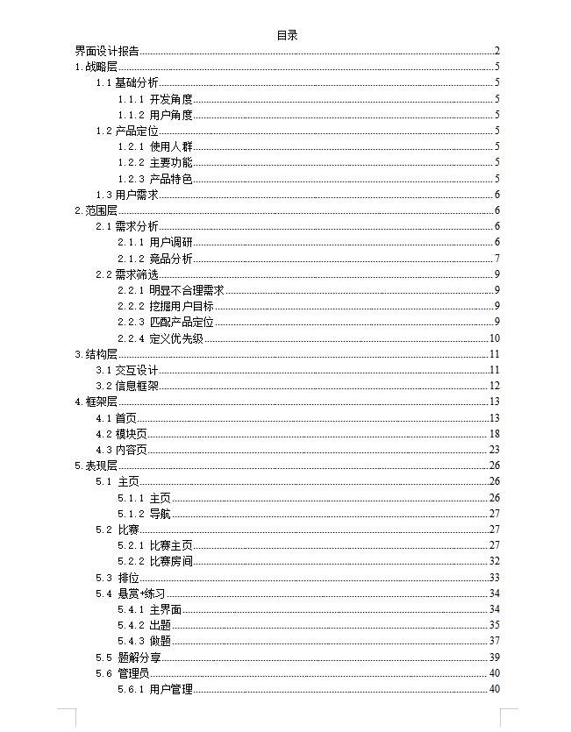
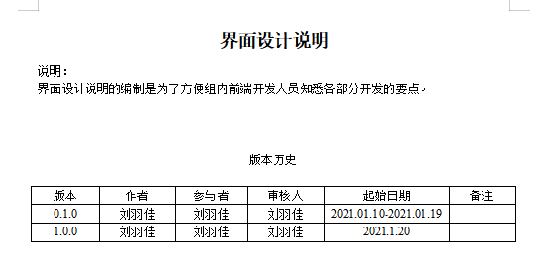
界面设计说明

Slide 36
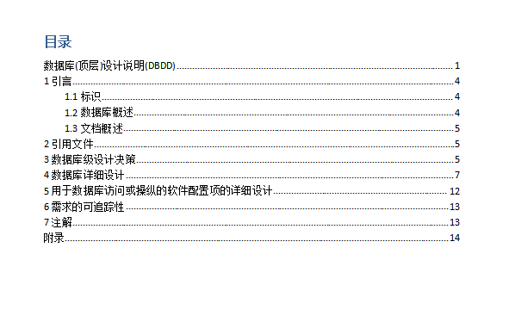
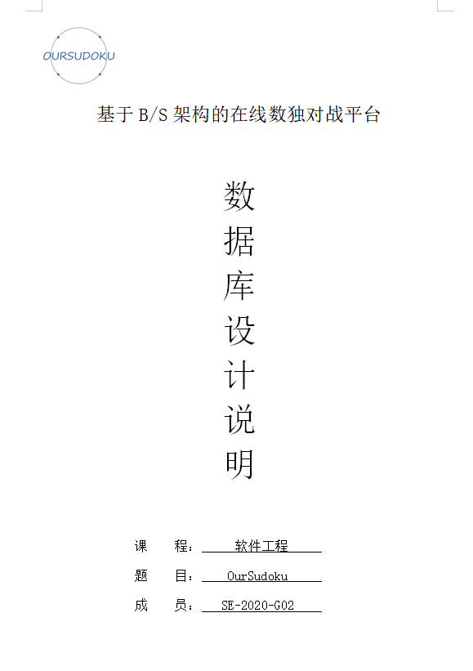
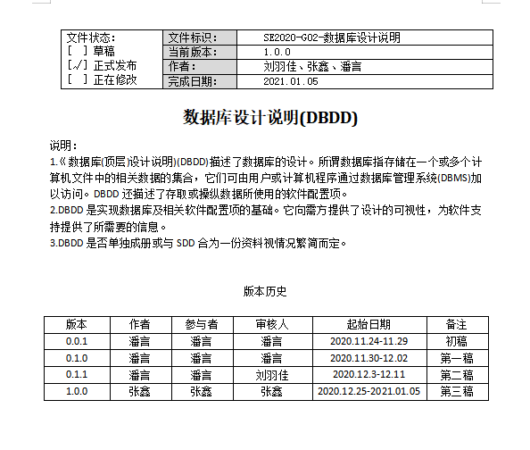
数据库设计

Slide 37
关键算法：Dancing Link
N：二进制的第N位
X：被选中格子的横坐标
Y：被选中格子的纵坐标
将每一种状态看成是二进制当中的一位，第1-81位分别表示(1, 1)-(9, 9)共81个格子是否有数字，公式为X=INT((N-1)/9)+1; Y=((N-1)%9)+1; N=(X-1)*9+Y;
第82位为第1行填了数字1，第83位为在第1行填了数字2，以此类推直至第162位为第9行填了数字9，公式为X=INT((N-81-1)/9)+1; Y=((N-81-1) Mod 9)+1; N=(X-1)×9+Y+81;
同理，第163-243位分别为第1列填了数字1到第9列填了数字9，公式为X=INT((N-162-1)/9)+1；Y=((N-162-1) Mod 9)+1；N=(X-1)×9+Y+162
第244-324位分别为第1宫填了数字1到第9宫填了数字9，公式为X=INT((N-243-1)/9)+1；Y=((N-243-1) Mod 9)+1；N=(X-1)×9+Y+243
Notes:
Dancing Link算法的诞生是为了解决矩阵的精确覆盖问题
在这里，我们可以把不同的状态转换成二进制当中的某一位

Slide 38
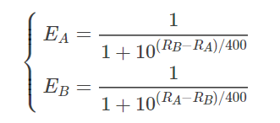
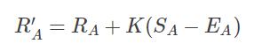
关键算法：积分排位
RA：玩家A的积分
RB：玩家B的积分
RA’：玩家A的新积分
RA：玩家A的旧积分
K：积分系数
SA：比赛实际得分（比玩家B快为1，慢则为0）
EA：期望

Slide 39
关键算法：积分排位
常数解释
分母指数上的400：这个常数越大，双方的获胜概率就越接近，而在经过多个常数的实验后，不难发现在这个常数为400时，能够保证让多数玩家的积分保持标准的正态分布，符合“上手容易精通难”的设定
K：不难发现K越大，单次评价的积分变化幅度也就越大，而同样在经过多个常数的实验后发现，当K取32时，能够让玩家的积分在前期快速趋近于该玩家的真实水平，而后期也不会因为K的取值而产生过大的分差
优点：1.衡量玩家实力；2.保证积分增减公平；3.激励玩家竞争

Slide 40
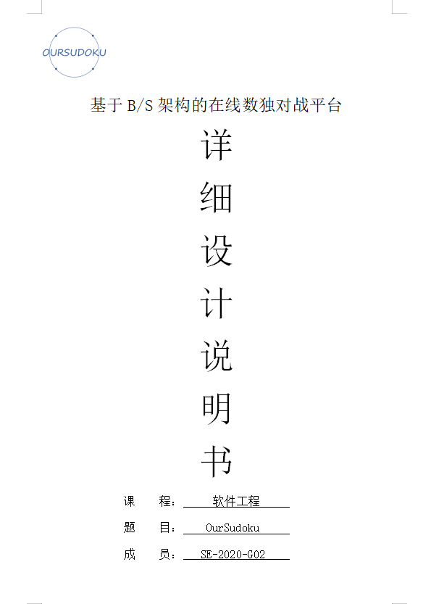
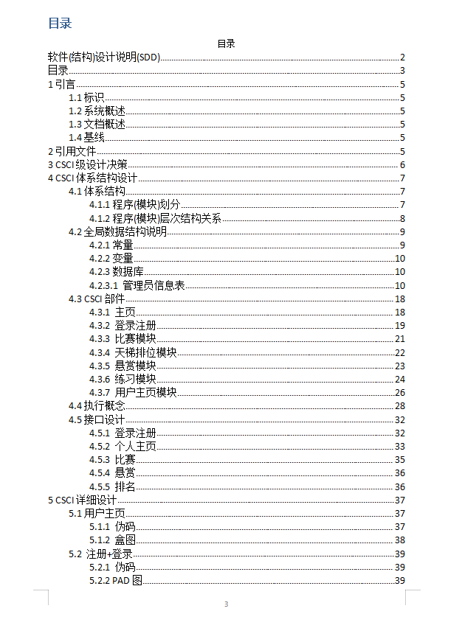
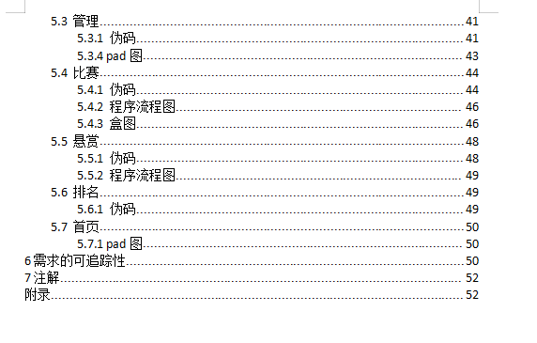
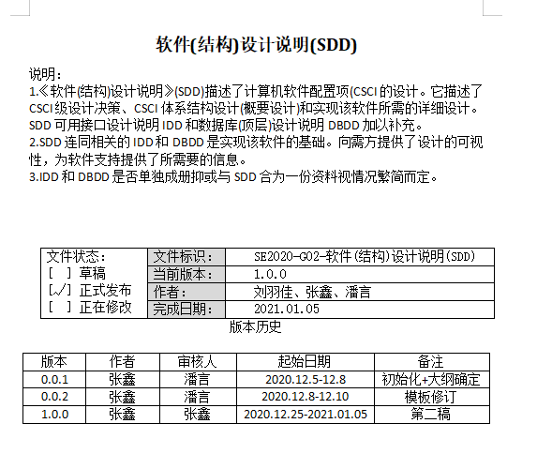
详细设计文档

Slide 41
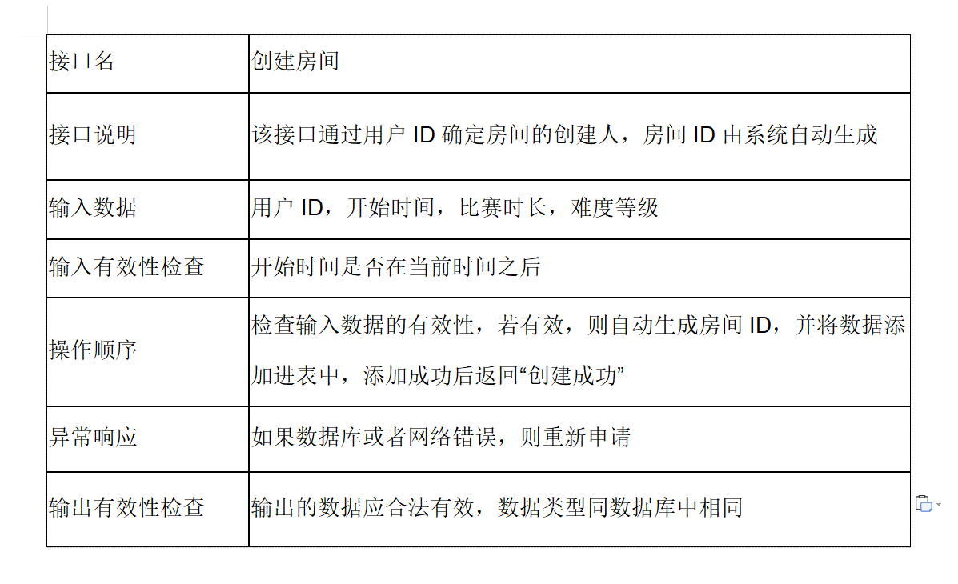
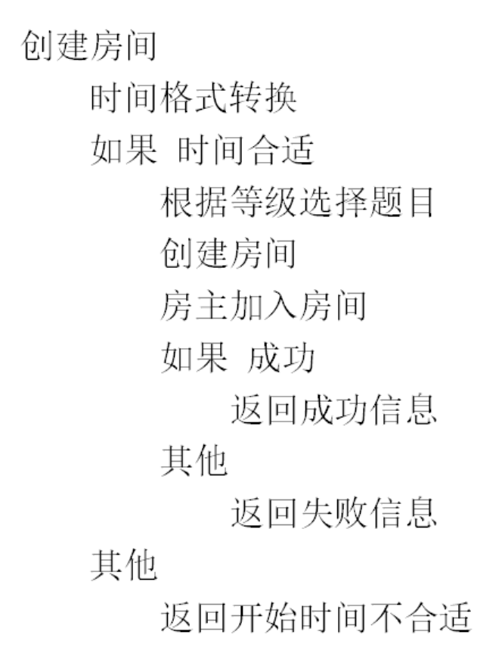
接口/PDL：以自建比赛为例
接口描述
PDL

Slide 42
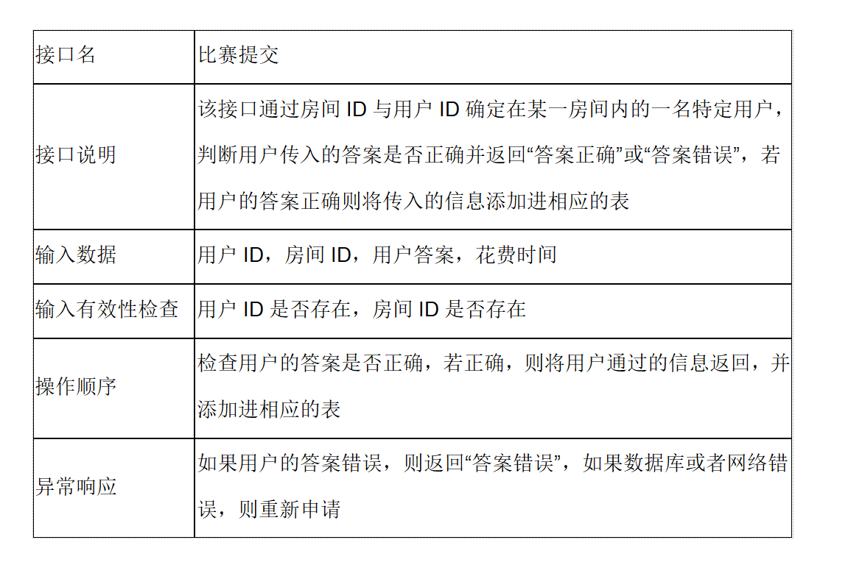
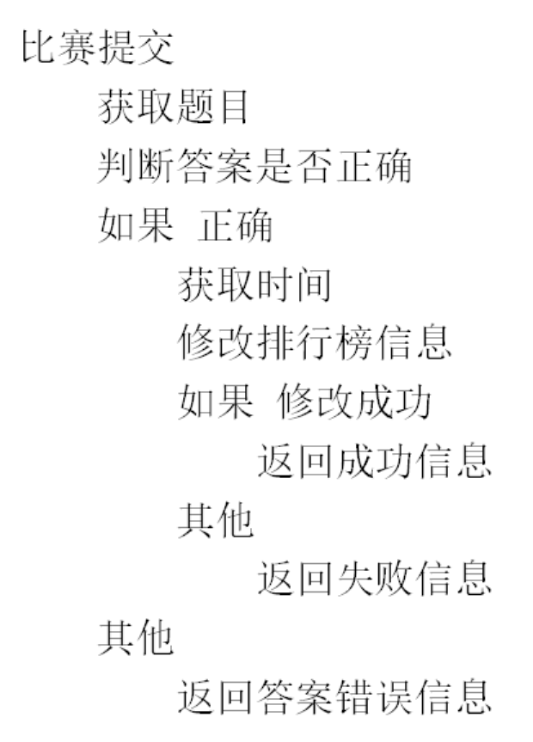
接口/PDL：以自建比赛为例
接口描述
PDL

Slide 43
实现测试
07
代码规范
程序清单
代码走查
用户手册
测试计划
测试报告
用户反馈
部署运行

Slide 44
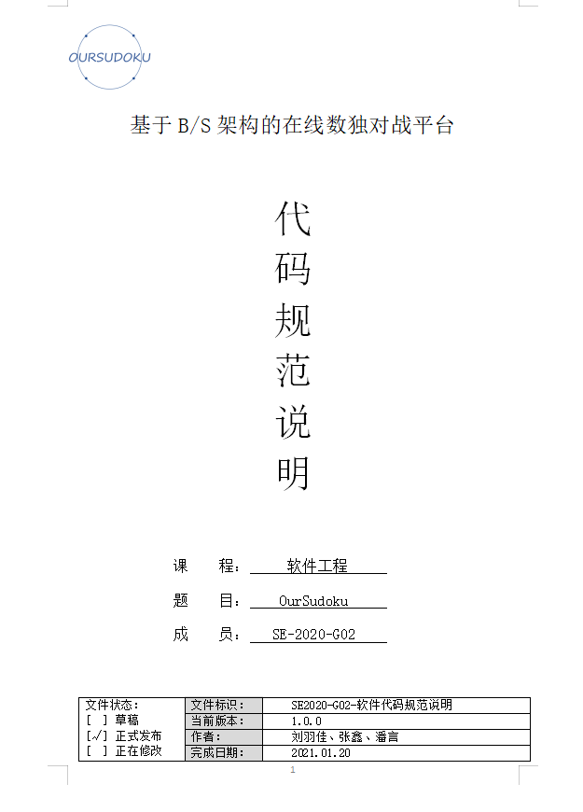
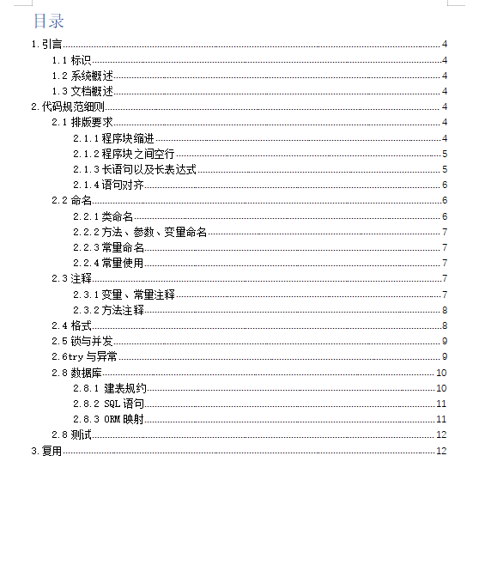
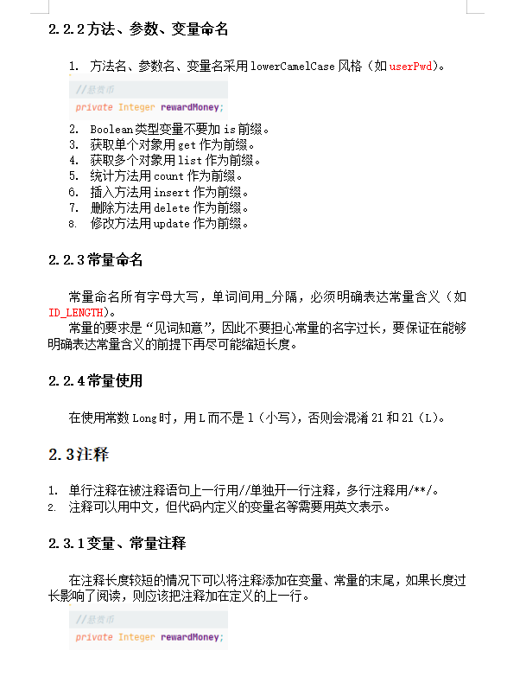
代码规范

Slide 45
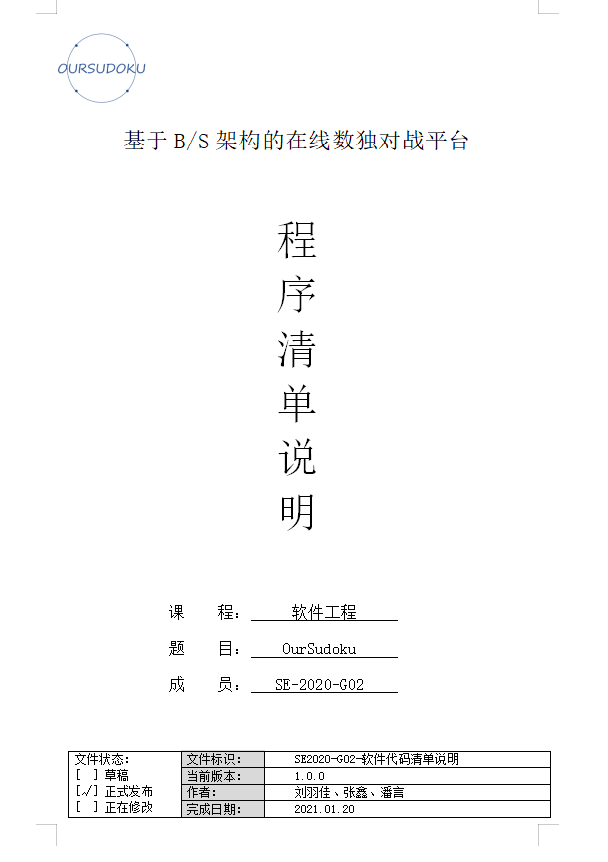
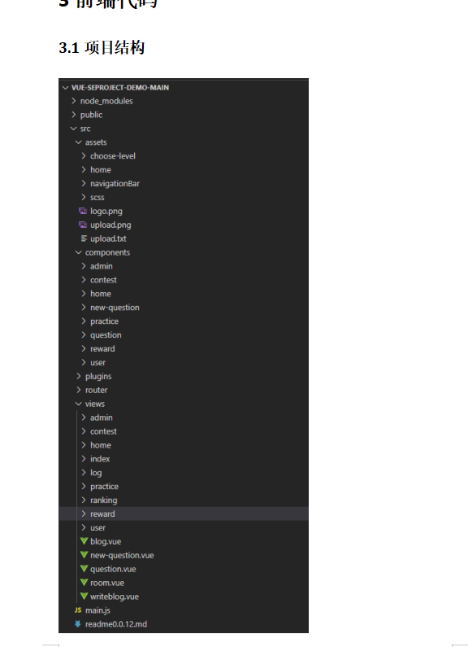
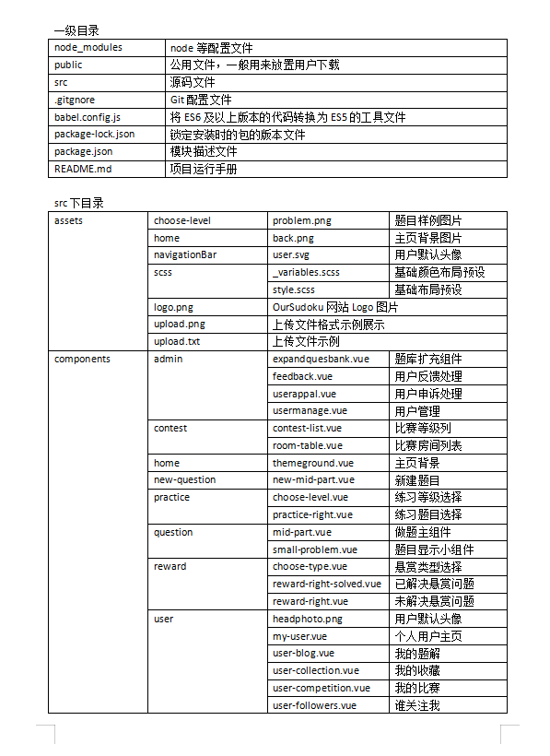
程序清单

Slide 46
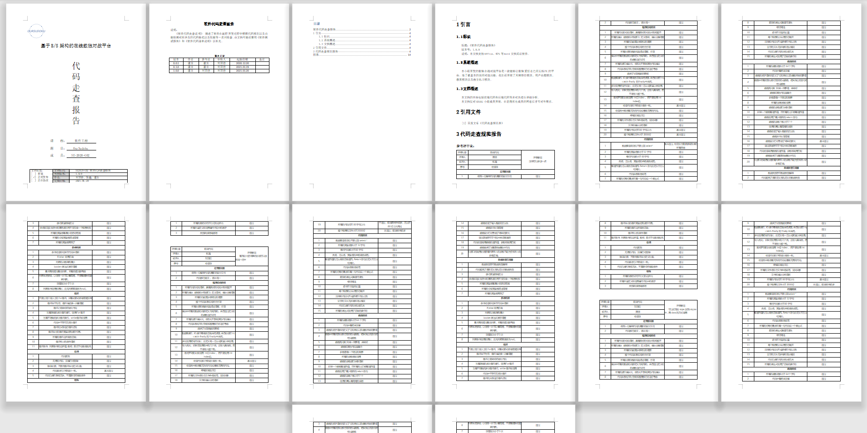
代码走查

Slide 47
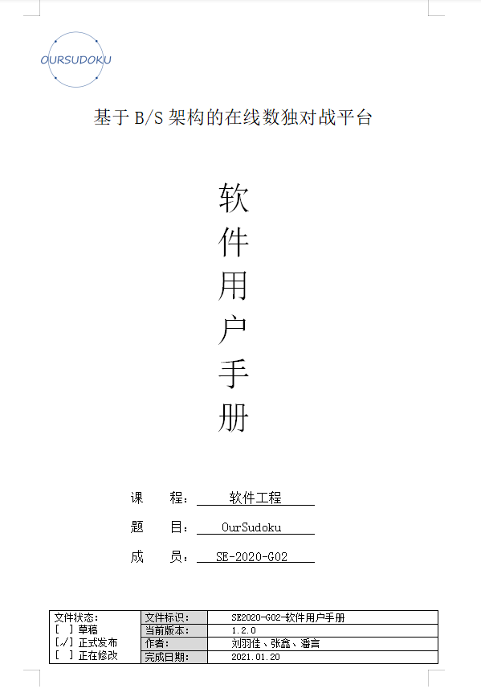



用户手册

Slide 48






测试计划

Slide 49



测试工具：实现脚本

Slide 50
测试计划：以创建/加入房间为例
创建房间请求接口
加入房间请求接口
测试类型：接口测试，压力测试
合格性方法：不同request请求的response符合要求
测试方法：白盒测试
要记录的数据的类型：返回的json数据
假设与约束：满足超过1000人的使用需求。
测试类型：接口测试，压力测试
合格性方法：不同request请求的response符合要求
测试方法：白盒测试
要记录的数据的类型：返回的json数据
假设与约束：满足超过1000人的使用需求。

Slide 51
测试计划：以我的比赛为例
测试对象：在线数独对战平台我的比赛页面
测试类型：单元测试、集成测试、系统测试
合格性方法
1、色调背景是否正确美观，是否符合用户需求
2、表单内容是否正确
3、是否包含页尾内容
4、页面元素的容错性列表
5、页面元素清单（为实现功能，是否将所需要的元素全部都列出来，如按钮、单选框、复选框、列表框、超链接、输入框等等）
6、页面元素的容错性是否存在。
特殊需求：能够负载20人同时点开我的比赛页面的同时加载。
测试方法：黑盒测试
假设与约束：满足超过1000人的使用需求。

Slide 52

测试计划：阶段进度

Slide 53

测试报告（总）

Slide 54


单元测试（白盒）：用户登录

Slide 55


单元测试（白盒）：用户注册

Slide 56


单元测试（白盒）：修改密码

Slide 57


单元测试（白盒）：重置密码

Slide 58
单元测试：接口测试
标识 | 日期 | 测试人 | 结果
登录请求 | 2020.12.22 | 张鑫 | 所预期
注册请求 | 2020.12.22 | 刘羽佳 | 不通过
改密请求 | 2020.12.22 | 潘言 | 所预期
获取公共信息请求 | 2020.12.22 | 张鑫 | 所预期
重置密码请求 | 2020.12.22 | 刘羽佳 | 所预期
获取博客详细信息请求 | 2020.12.22 | 潘言 | 不通过
获取所有博客请求 | 2020.12.23 | 张鑫 | 所预期
新建博客请求 | 2020.12.23 | 刘羽佳 | 所预期
获取题目page请求 | 2020.12.23 | 潘言 | 所预期
新建题目请求 | 2020.12.23 | 张鑫 | 所预期
获取题目信息请求 | 2020.12.23 | 刘羽佳 | 不通过
获取每日一题题目信息请求 | 2020.12.23 | 潘言 | 所预期
获取天梯第一页信息请求 | 2020.12.24 | 张鑫 | 所预期
根据每页人数获取页数请求 | 2020.12.24 | 刘羽佳 | 所预期
获取天梯静态信息请求 | 2020.12.24 | 潘言 | 所预期
获取悬赏页请求 | 2020.12.24 | 张鑫 | 所预期
判断悬赏题目是否可解请求 | 2020.12.24 | 刘羽佳 | 所预期
新建悬赏请求 | 2020.12.24 | 潘言 | 所预期
悬赏提交请求 | 2020.12.25 | 张鑫 | 不通过
创建房间请求 | 2020.12.25 | 刘羽佳 | 不通过
根据等级获取房间信息请求 | 2020.12.25 | 潘言 | 所预期
根据房间状态获取房间信息请求 | 2020.12.25 | 张鑫 | 所预期
加入房间请求 | 2020.12.25 | 刘羽佳 | 不通过
退出房间请求 | 2020.12.26 | 潘言 | 所预期
比赛排行榜刷新请求 | 2020.12.26 | 张鑫 | 所预期
获取题目通过rank请求 | 2020.12.26 | 刘羽佳 | 所预期
提交题目答案请求 | 2020.12.26 | 潘言 | 所预期
判断题目是否已做请求 | 2020.12.26 | 张鑫 | 所预期
标识 | 修改人 | 修改日期 | 修改结果 | 复查
注册请求 | 张鑫 | 2020.12.27 | 已修改 | 通过
获取博客详细信息请求 | 刘羽佳 | 2020.12.27 | 已修改 | 通过
获取题目信息请求 | 张鑫 | 2020.12.27 | 已修改 | 通过
悬赏提交请求 | 潘言 | 2020.12.37 | 已修改 | 通过
创建房间请求 | 张鑫 | 2020.12.27 | 已修改 | 通过
加入房间请求 | 张鑫 | 2020.12.27 | 已修改 | 通过
测试记录
修改记录

Slide 59
测试报告（接口压力测试）
标识 | 日期 | 测试人 | 结果
登录请求 | 2020.12.20 | 张鑫 | 所预期
注册请求 | 2020.12.20 | 刘羽佳 | 所预期
改密请求 | 2020.12.20 | 潘言 | 所预期
获取公共信息请求 | 2020.12.20 | 张鑫 | 所预期
重置密码请求 | 2020.12.20 | 刘羽佳 | 所预期
获取博客详细信息请求 | 2020.12.21 | 潘言 | 所预期
获取所有博客请求 | 2020.12.21 | 张鑫 | 所预期
新建博客请求 | 2020.12.21 | 刘羽佳 | 所预期
获取题目page请求 | 2020.12.22 | 潘言 | 所预期
新建题目请求 | 2020.12.22 | 张鑫 | 所预期
获取题目信息请求 | 2020.12.22 | 刘羽佳 | 所预期
获取每日一题题目信息请求 | 2020.12.23 | 潘言 | 所预期
获取天梯第一页信息请求 | 2020.12.23 | 张鑫 | 所预期
根据每页人数获取页数请求 | 2020.12.23 | 刘羽佳 | 所预期
获取天梯静态信息请求 | 2020.12.24 | 潘言 | 所预期
获取悬赏页请求 | 2020.12.24 | 张鑫 | 所预期
判断悬赏题目是否可解请求 | 2020.12.24 | 刘羽佳 | 所预期
新建悬赏请求 | 2020.12.25 | 潘言 | 所预期
悬赏提交请求 | 2020.12.25 | 张鑫 | 所预期
创建房间请求 | 2020.12.25 | 刘羽佳 | 所预期
根据等级获取房间信息请求 | 2020.12.26 | 潘言 | 所预期
根据房间状态获取房间信息请求 | 2020.12.26 | 张鑫 | 所预期
加入房间请求 | 2020.12.26 | 刘羽佳 | 所预期
退出房间请求 | 2020.12.27 | 潘言 | 所预期
比赛排行榜刷新请求 | 2020.12.27 | 张鑫 | 所预期
获取题目通过rank请求 | 2020.12.27 | 刘羽佳 | 所预期
提交题目答案请求 | 2020.12.28 | 潘言 | 所预期
判断题目是否已做请求 | 2020.12.28 | 张鑫 | 所预期
测试记录

Slide 60

白盒测试：以比赛为例
路径1：1-2-3-4-5-7-9
路径2：1-2-3-4-5-6-4-5-7-9
路径3：1-2-3-4-5-8-7-9
路径4：1-10-11-12-2......
路径5：1-10-13-14-16-2......
路径6：1-10-13-14-15-14-15-16-2......

Slide 61


集成测试：实现脚本

Slide 62

集成测试：测试报告4-子系统测试

Slide 63

系统测试：测试报告5-系统测试

Slide 64

用户环境测试：测试报告7-平行运行

Slide 65


用户反馈：最终用户测试：测试报告6-alpha测试
反馈：做题页面的做题板存在数字漂浮问题，且数字选择框固定，不便选择。
要求：界面进一步美化，继续提升性能。
标记：已解决

Slide 66

部署运行
部署于阿里云服务器，正常运行

Slide 67
总结
08
会议纪要
版本管理
项目总结
参考资料

Slide 68

会议纪要

Slide 69










版本管理

Slide 70
项目总结：出错原因分析
交流不够、有误解。因为软件几乎是分模块开发，没有沟通好很容易出bug，后面修改耗费时间也长，造成延期。
软件复杂性较高（对于目前的我们来说）。
程序理解错误，导致必然的编码错误，并且需要很多时间去重整重构。
设计阶段过于混乱，导致花很多时间做的设计不能直接投入开发，需要重做。
需求变化，直接影响项目的结束时间，同时增加开发的工作量。
在实现阶段后期由于时间压力，使开发误码率增大，且测试不够全面。

Slide 71
项目总结：阶段回溯分析
需求评审阶段
我们做了初步的用户问卷调查，但由于问卷设计本身并不尽善尽美同时样本量不够大，样本种类较为单一，无法提取到足够多的有用信息，因此我们对基础用户调研得来的用户特点进行了分类处理，大致分为了数独资深爱好者、数独小白及可能会想要了解数独的路人（此处包含最终用户杨枨老师），以选取代表用户的方式进行了深度访谈，并对需求的基础分析进行了整改。
设计评审阶段
由于原定阶段负责人对项目的熟悉程度不足以及一些其他个人原因，造成该阶段半持续性的混乱，直接表现在进度不合理、设计阶段文件不可用等后果。临时更换负责人之后情况稍有好转，但依旧没有完全解决，直接影响了下一阶段的正常工作。

Slide 72
项目总结：阶段回溯分析
代码实现阶段
由于设计阶段的不合理安排，许多本应在设计阶段完成的任务不得不放在实现阶段重新讨论甚至返工；加之组内成员均是第一次实践开发任务，对于需要使用的技术熟悉度不够使用并不熟练，学习曲线十分难看，致使开发进度严重滞后、成员心理濒临崩溃。由于当前的成员组并没有能力解决这样的问题，经组内商议决定，向课程导师杨枨老师寻求帮助。在杨枨老师的帮助下，我们重新审视所需开发项目，修改调整了当前开发计划，并强硬执行新策略，情况有所缓解。但由于前期工作的欠账太多，依旧影响了原有的项目计划。

Slide 73
项目总结：阶段回溯分析
系统测试阶段
由于实现阶段的进度延后，导致测试阶段的进度安排顺期延后。但测试阶段的工作依旧顺利完成，有关测试的最重要的文档，测试计划，在最开始时因为对待测试项的了解不够导致测试计划的内容缺失严重，测试计划的补充修订花费了一段时间。最终确定了测试部分的各个阶段，分为七个阶段，其中最开始的接口测试由于工具的使用不熟练导致只能手动测试，知道进行压力测试的时候，才知道阿里云PST对测试的一些阶段内置有工具，于是在压力测试后的阶段，我们采用了阿里云的PST同时结合postman进行了后续的测试，终于在项目总结前完成。

Slide 74
项目总结：经验教训
刘羽佳
从大一开始一直被强调人月神话的概念，也一直不以为意，直到现在，可以说是几乎毫无准备地掉进软件工程泥潭。项目管理团队沟通真的是门大学问。作为一个并不合格的项目经理，对组内成员的具体情况了解不足，做出不少错误的决定。简单说来在不该强硬的时候强硬，在该当机立断的时候反而想要再给一次机会。间接造成了几乎无法挽回的错误，致使团队陷入阶段性混乱，导致项目进度严重滞后，这是作为项目经理非常糟糕的一点。
其次是对项目实现所需技术的学习曲线预估错误，导致团队在已经进入实现阶段之后，成员还对要使用的技术基本没有了解。由此还有另外一个问题：前期已经明确要使用的技术之后，尚未进入实现阶段之前的很大一片时间，是拿给你快速学习相关技术的，而不是回寝室躺下；越快投入学习越好，而不是等到设计阶段都要结束了还没开始学。

Slide 75

项目总结：经验教训
张鑫
通过这次软件工程课程项目，实实在在的了解到了一个项目的管理与运行是及其复杂的。具体体现在很多方面，但感觉其中最大的问题就是沟通合作问题。一直以为做互联网项目时最大的问题是技术问题，比如某种技术无法实现导致项目崩盘，但知道自己亲手参与一个项目的时候，才知道沟通合作才是最大的问题。最主要的体现就是项目成员对自己项目的不了解或者某些名词的认知不统一，导致实现阶段实际开发时，每个人的对项目的认知程度不同造成了这张图的结果：
所以在合作过程中，沟通交流一定是最需要解决的问题。
通过本次项目，我学到了如何和小组成员进行沟通，如何让小组成员知道我在做什么，我做了什么，我为什么要这么做。这点是学到的最重要的技能。
其次我学到了，如何和用户沟通进行需求分析，如何设计实现一个具体的项目，还学会了如何使用springboot构建后端项目，如何使用tomcat部署前端项目，如何使用git管理项目的文件。
今后从事开发工作，一定要和同项目组的组员做好充分的沟通，确保我们对开发的项目的认知是一致的，避免造成上述图片的后果。

Slide 76
项目总结：经验教训
潘言
在这次的小组合作过程中，我认识到了一个项目开发过程是如何的复杂，并不是只需要敲代码就能完成的，需要经过一系列的分析，最终决定后再动手写代码。在一个项目的开发过程中不能逞强，自己干不好的事要及时与其他组员沟通，否则拖下去只会造成严重的后果。
对名词的解释一定要与组员先行确定，因为不同的人对一个名词可能有不同的理解，有可能会因为理解的偏差导致最终做出来的成果不尽人意。
这次因为我个人的疏忽导致全组的进度被拖后，最终需要整组成员熬夜赶工，所以一个团队里不能有任何人掉链子，一个人掉链子会牵连整组的进度，轻则熬夜赶工，重则项目延期甚至无法完成。
通过这次的代码编写，我自学了VUE，学会了VUE中的路由设置、组件调用、动态绑定等基础内容，学会了基本的网页制作。

Slide 77
项目总结：成员评价
刘羽佳：作为项目经理，对整个项目负责，在项目初始阶段对项目的具体进度了解不到位，经过学习后，在项目中后期对项目的负责态度以及负责内容均负责到位。在人员安排上，对阶段负责人过于放心，一定程度上间接导致了阶段性的混乱，但很快做出调整，使回到正轨。
潘言：在项目前期对项目的了解程度不够，导致设计阶段担任负责人的时候，造成项目出现重大失误，因而耽误了后期实现阶段的任务进度，引起了其他两位组员的不满，导致组员合作崩溃，但经过和老师的沟通以及组员的沟通，认识到了自己的错误，并做出调整。总体状态不够稳定。
1
3
2
张鑫：作为项目的小组成员，对项目的各个阶段的上心程度不亚于项目经理，但在项目的可行性分析阶段，对项目的学习成本预估不足，导致实现阶段的进度严重的延后，以及对前端技术的不了解和未掌握，导致前端的工作量压在了另外两位组员身上。但整体来说，对自己的工作内容尽力完成，对组员的工作内容尽力协助，以及尽力的和组员进行沟通，使组内成员的合作尽量的和谐。

Slide 78

项目总结：组内最终评分

Slide 79
THANK YOU
G02
演示完毕感谢观看
延时符

